Slide 1
Resultados de Investigación
Blackwell Electronic
Cristian Fernández Q

Slide 2
Agenda
Repaso de los 3 investigaciones hechas para la empresa Blackwell Electronic.
Métodos empleados en cada uno de las investigaciones.
Resultados entregados.
Datamining en el futuro.

Slide 3



Investigación 1 - Clasificación y predicción de las marca de productos que prefieren los clientes

Slide 4
Metodo empleado para la investigación
2 encuestas CompleteResponses.csv y el SurveyIncomplete.csv
Ramdom Forest.
C5.0
Partición del 75%
Multiples entrenamientos con diferente información (preprocesamiento “center”, “scale”, “BoxCox”), grid con diferentes valores.

Slide 5
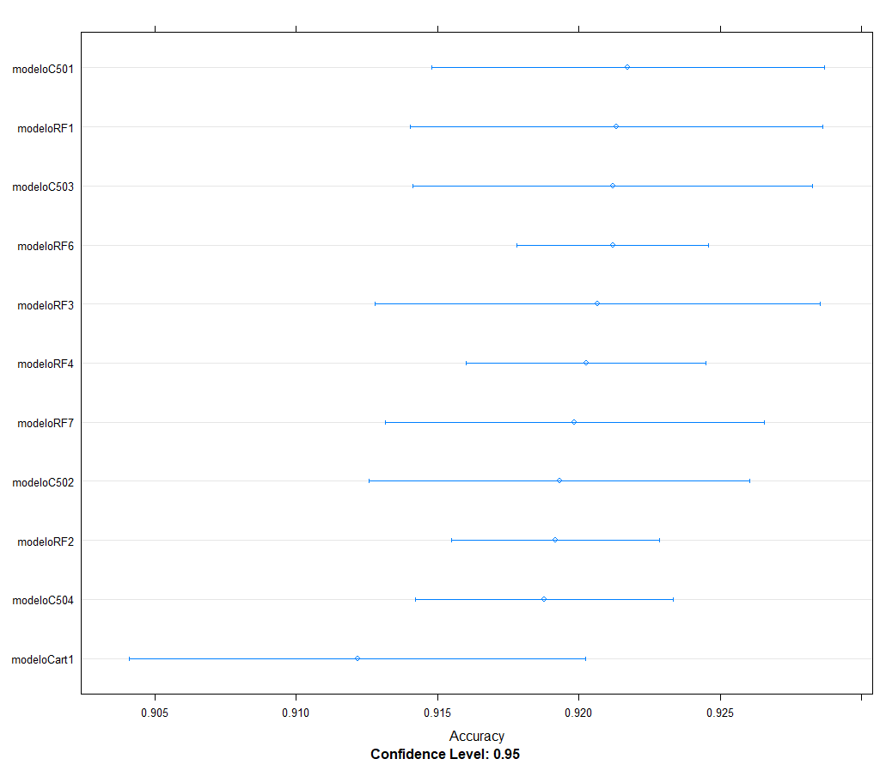
Modelo seleccionado
Mejor Accuracy es el modeloC501.
Menos variabilidad y más Accuracy juntos es el modelo modeloRF6.

Slide 6
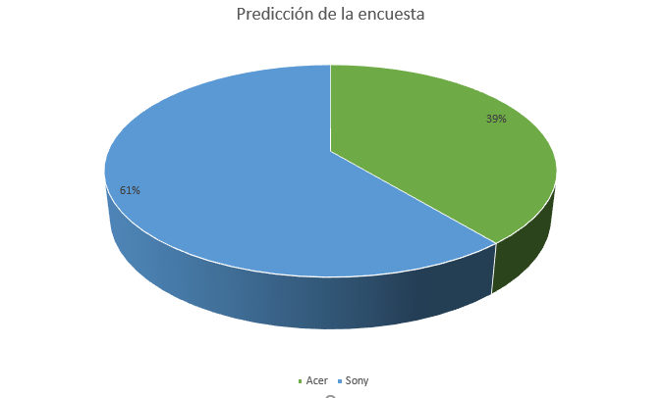
Resultados

Slide 7
Investigación 2 – Regresión multiple en R
Predicción de ventas de cuatro tipos de productos diferentes: PC, computadoras portátiles, netbooks y teléfonos inteligentes
Evaluar el impacto que tienen las revisiones de servicios y las revisiones de clientes en las ventas de diferentes tipos de productos.

Slide 8
Metodo empleado para la investigación
2 csv, datos históricos de ventas y nuevos productos.
Se eliminaron los datos vacios.
Se realizo una matriz de correlación.
Se descartaron variables que estan altamente correlacionadas con la variable dependiente Volume.

Slide 9
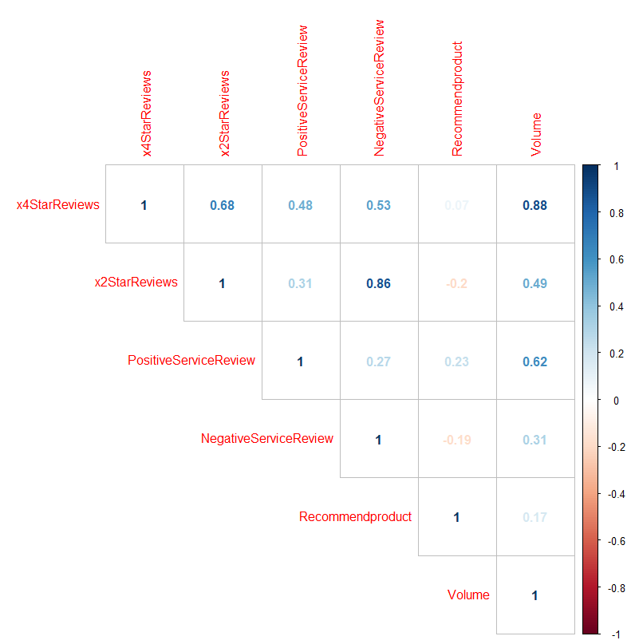
Metodo empleado para la investigación
Se eliminaron variables que son altamente correlacionadas mayor a 90% y cuales variables tienen poco correlación menor a 20%

Slide 10
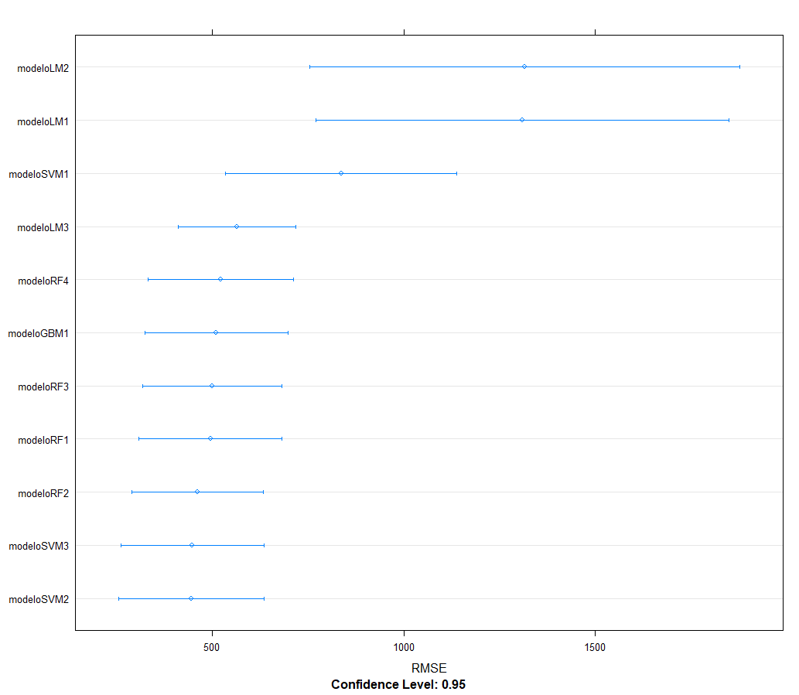
Metodo empleado para la investigación
Realice un dotplot de resamples con todos los modelos y como metrica utilice RMSE, aca esta el los modelos, el mejor modelo con el RMSE mas bajo es el modeloSVM2.
RMSE de 445

Slide 11
Resultados
ProductType | ProductNum | Predictions
PC | 171 | 183
PC | 172 | 101
Laptop | 173 | 263
Laptop | 175 | 81
Laptop | 176 | 76
Netbook | 178 | 49
Netbook | 180 | 1167
Netbook | 181 | 543
Netbook | 183 | 56
Smartphone | 193 | 261
Smartphone | 194 | 361
Smartphone | 195 | 67
Smartphone | 196 | 176

Slide 12
Investigación 3 – Asociaciones entre productos
Adquirir nueva empresa Electronidex.
Que relaciones entre productos existen?
Se beneficiaría Blackwell de vender cualquiera de los artículos de Electronidex?
¿Debería Blackwell adquirir Electronidex?

Slide 13
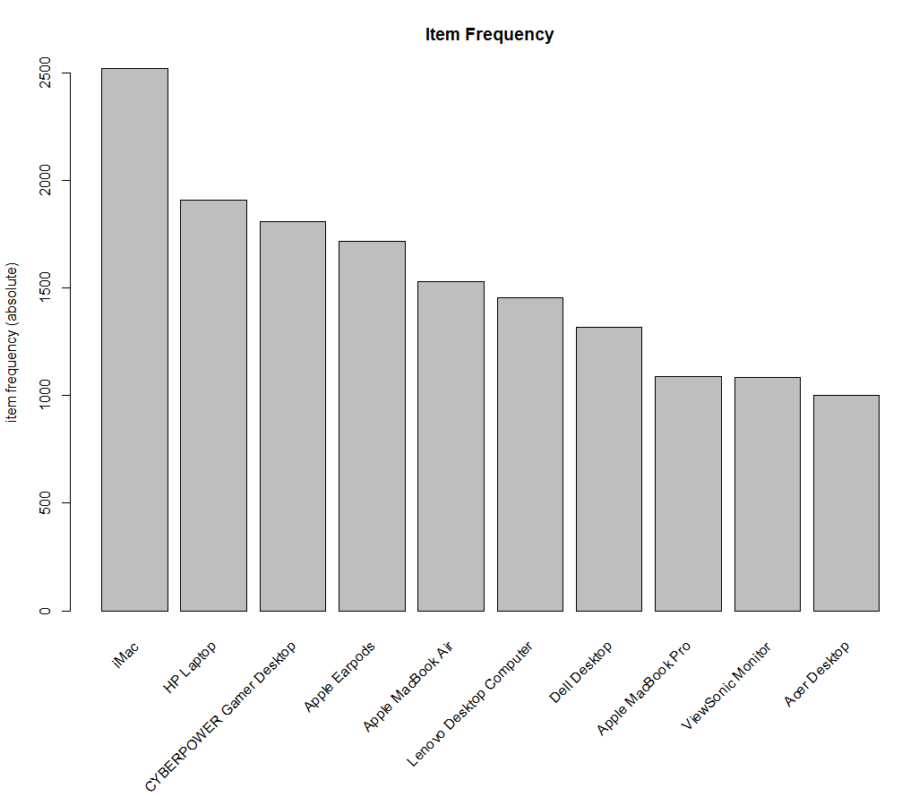
Metodo empleado para la investigación
CSV que contiene un mes (30 días) de transacciones en línea de Electronidexes.
Se analizó la data.

Slide 14
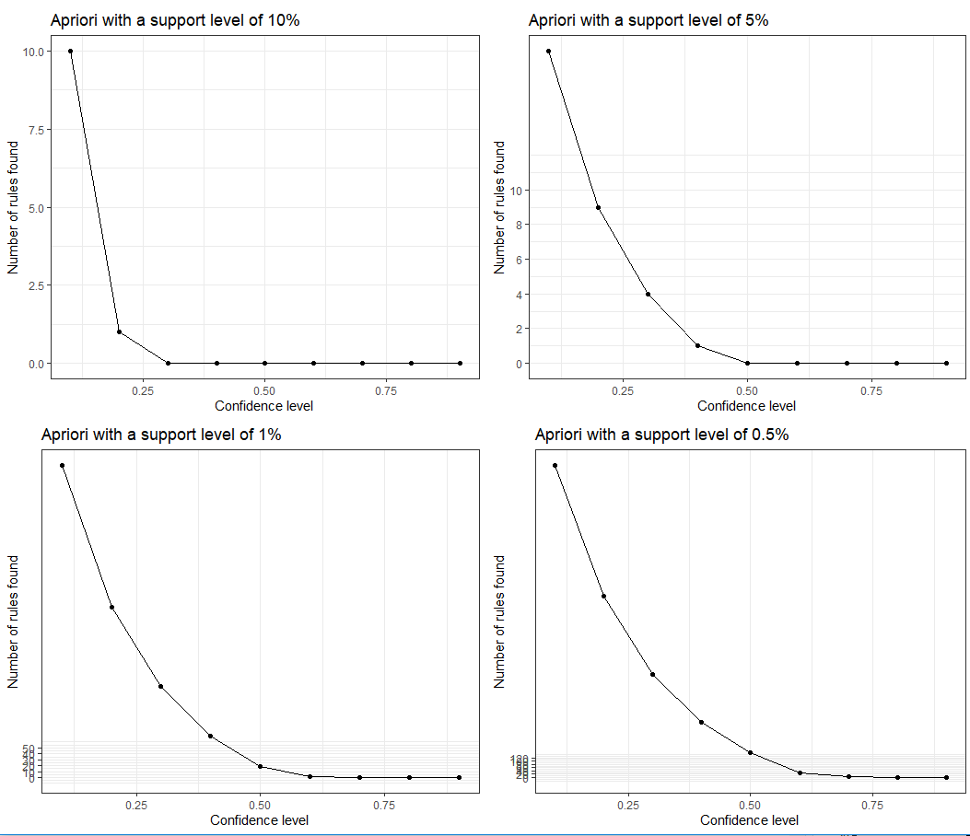
Metodo empleado para la investigación
Se realizo el algoritmo de apriori
Con niveles de soporte del 10%, 5%, 1% y 0,5%.
soporte:0.5% y confianza 0.6%.
Se encontraron 28 reglas

Slide 15

Resultados
Blackwell debería de adquirir Electronidex.
Aumento de la variedad de productos.
Hay productos como la HP Laptops y iMac que tiene un gran volumen de venta.

Slide 16
Datamining en el futuro
Aprendizaje de reglas de asociación.
Ayuda a recomendar nuevos productos desde otros basado en lo que otros clientes han comprado antes.
Anomalía o detección de valores atípicos.
Ayudar a la empresa a ver que productos no tienen gran cantidad de volumen de venta.
Análisis de regresión.
Ayuda a determinar los diferentes niveles de satisfacción de los clientes y cómo afectan a su lealtad

